Slide 1
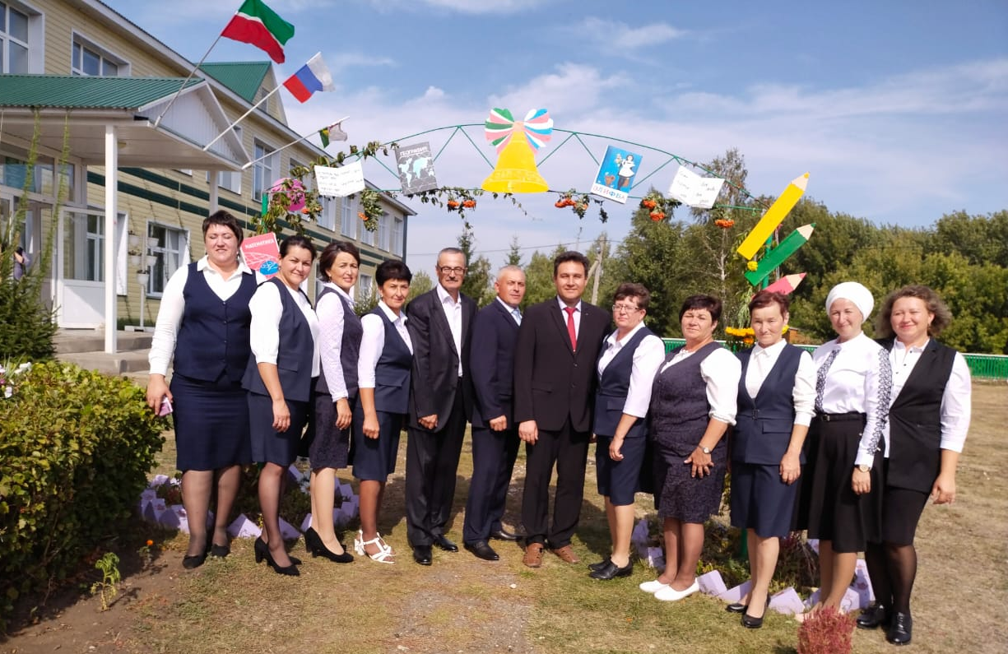
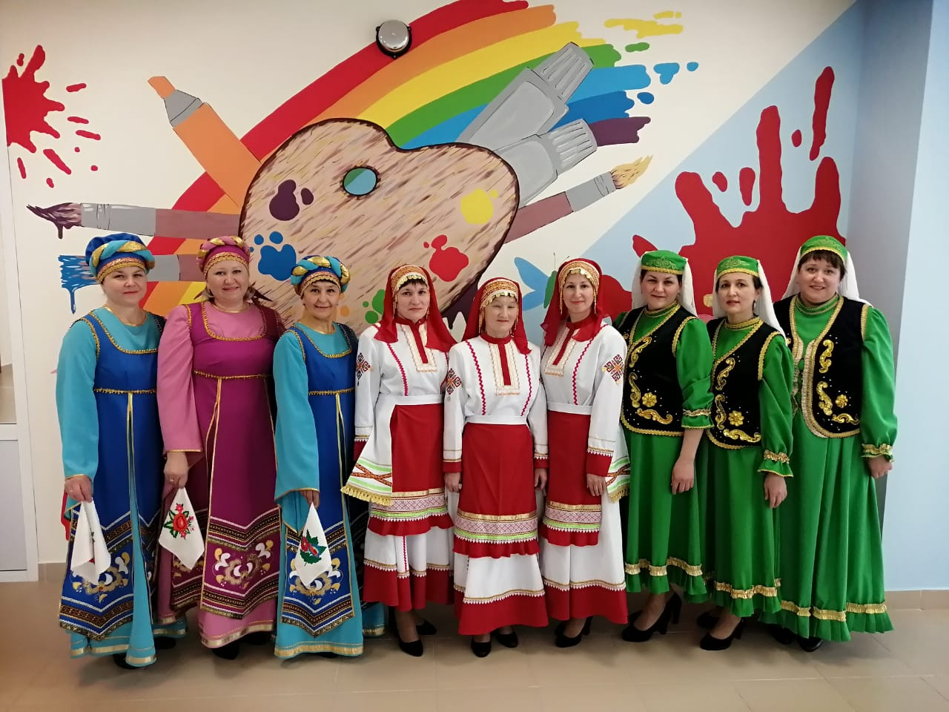

Муниципальное бюджетное общеобразовательное учреждение
Среднетиганская средняя общеобразовательная школа
Отчет о проведении Года родных языков и народного единства

Slide 2

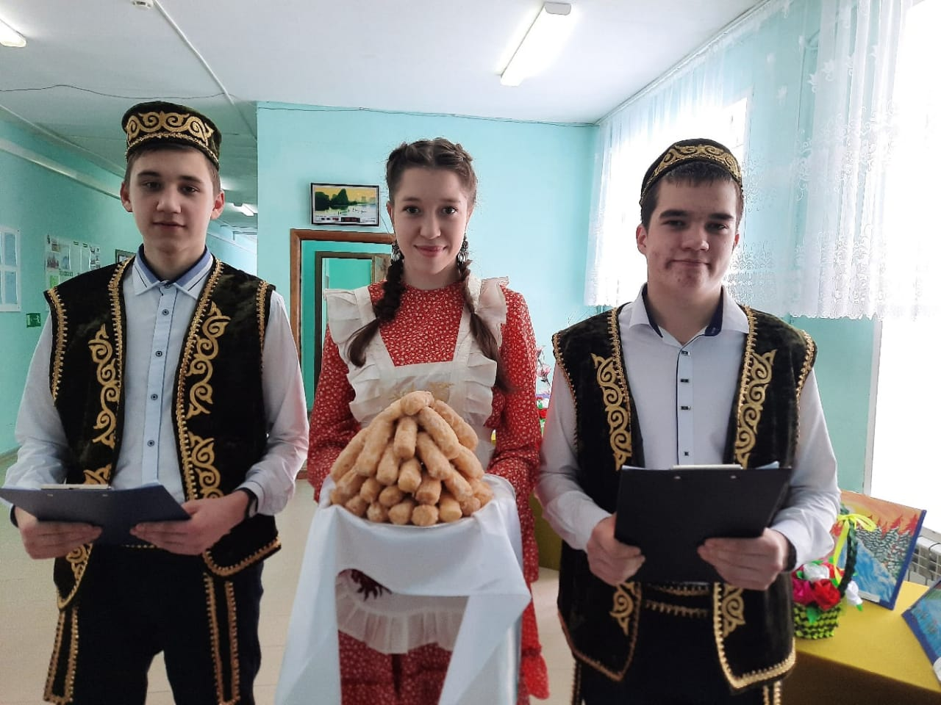
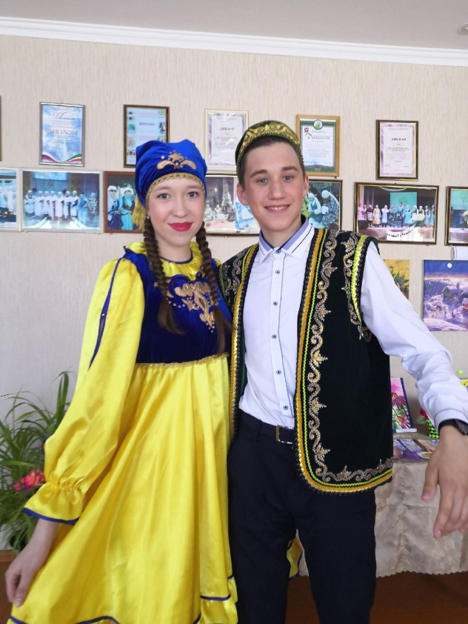
2021 - Год родных языков и народного единства.
В рамках Года родных языков и народного единства было проведено более 40 культурных и образовательных мероприятий, направленных на сохранение и развитие родных языков. Среди них концерты, конкурсы, фестивали, экскурсии, уроки дружбы и согласия.

Slide 3
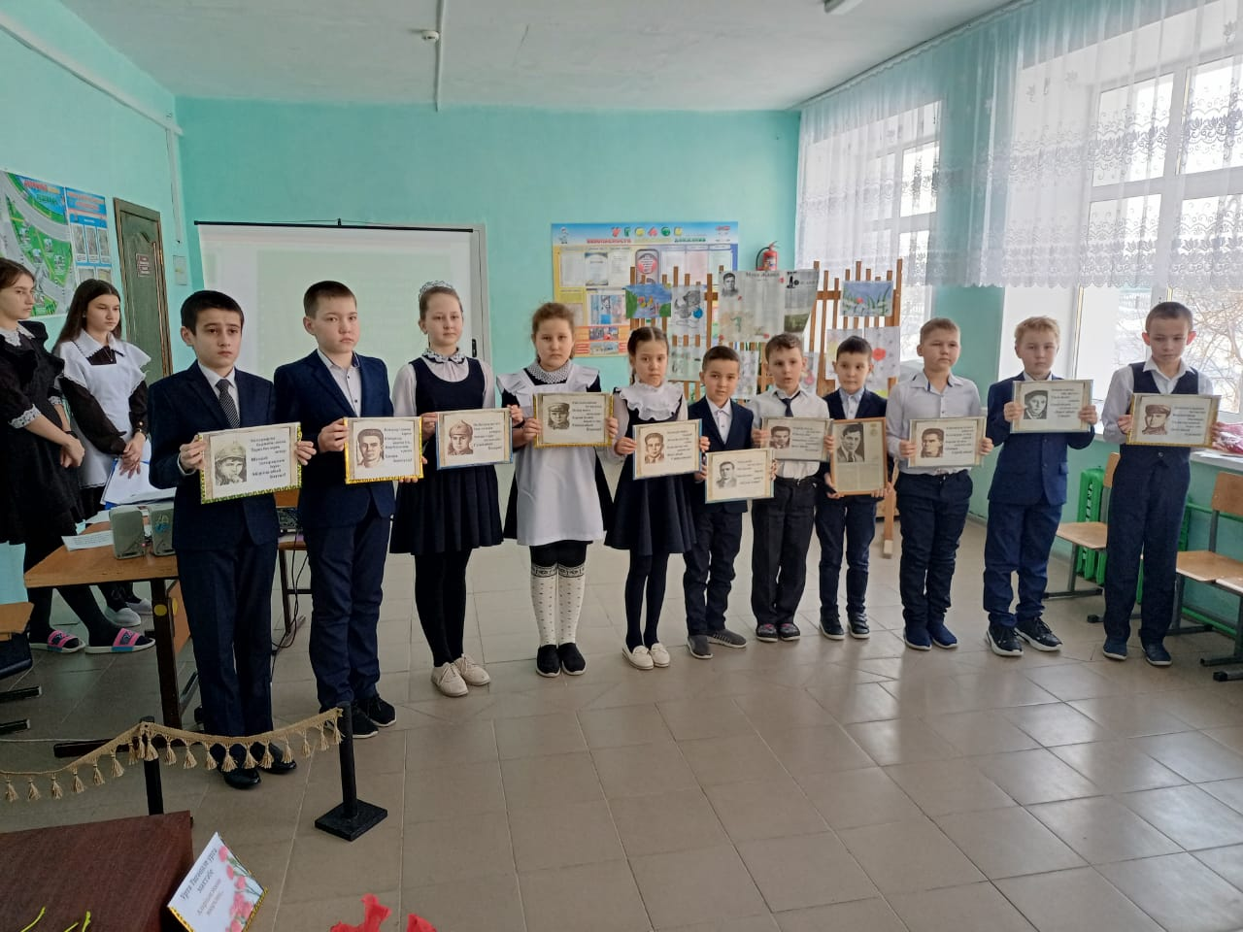

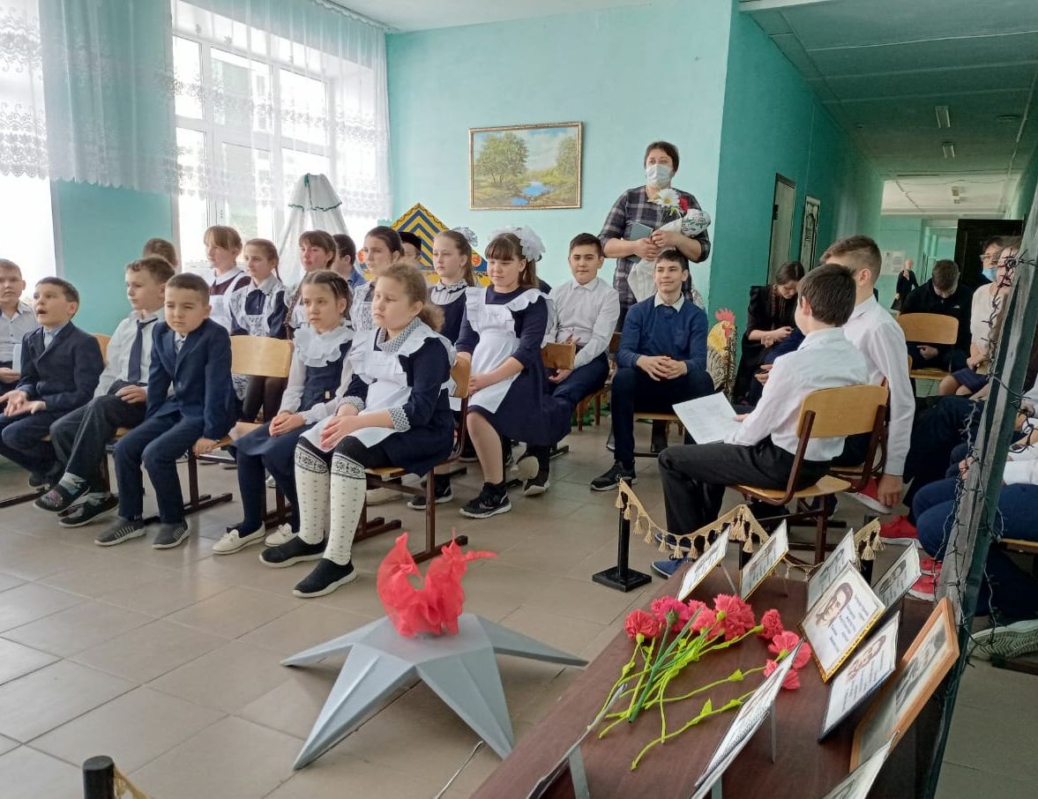
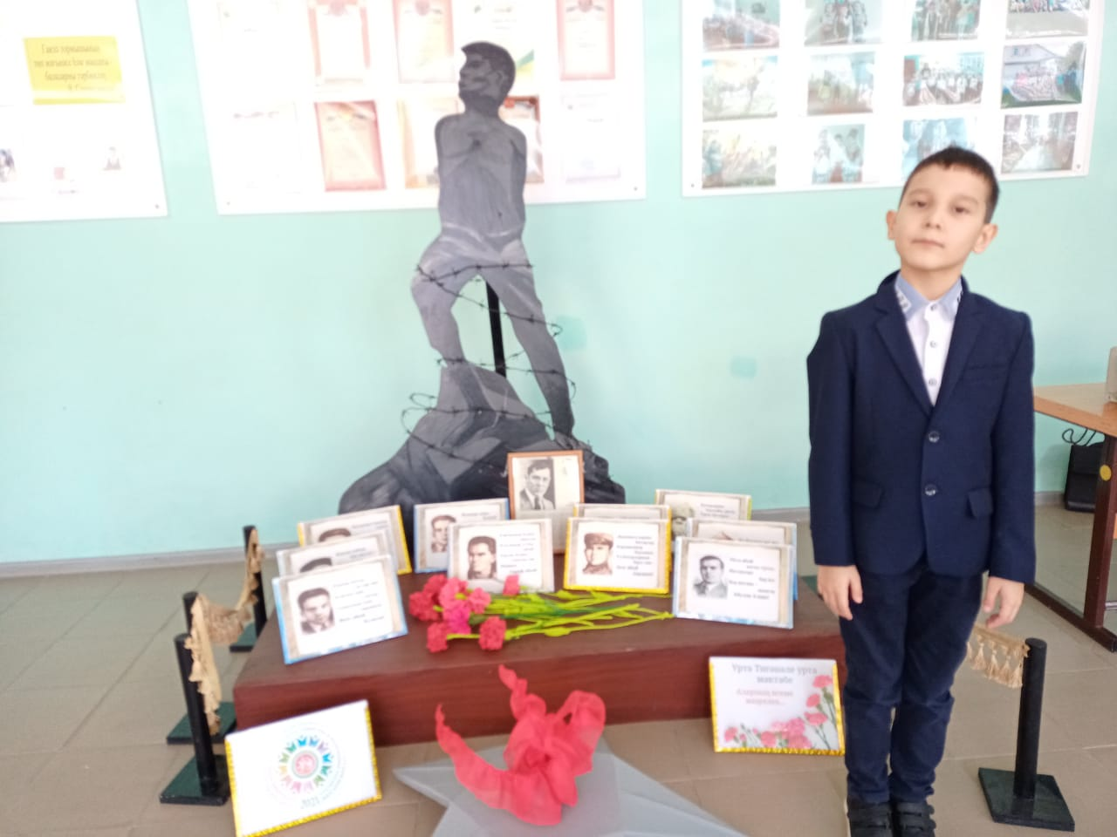
Литературно-музыкальная композиция,
приуроченная ко дню рождения поэта-героя М.Джалиля

Slide 4

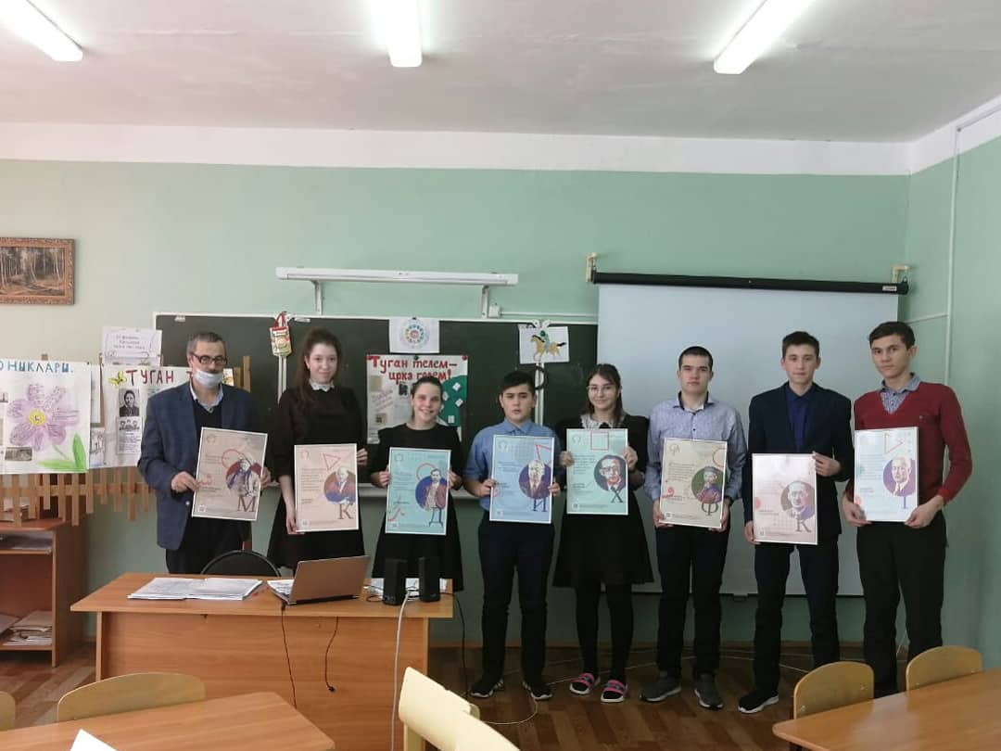
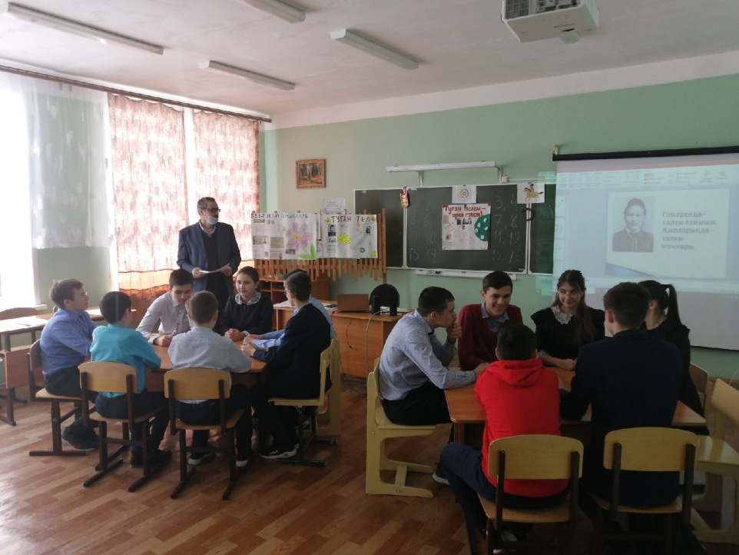
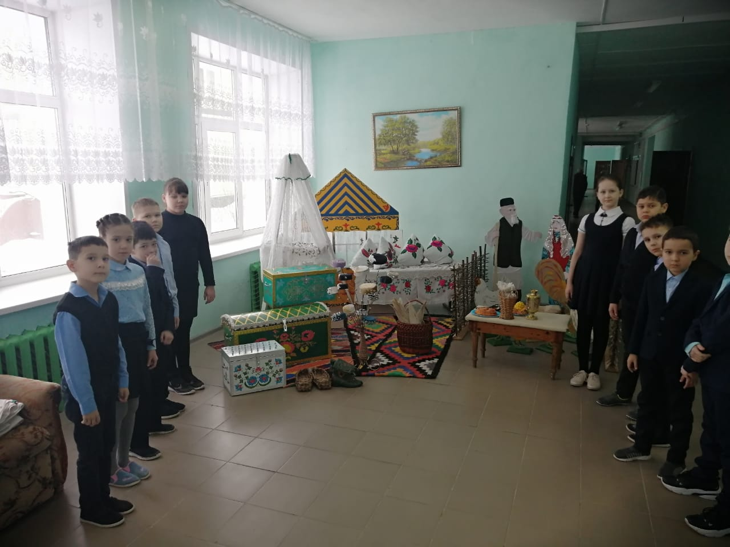
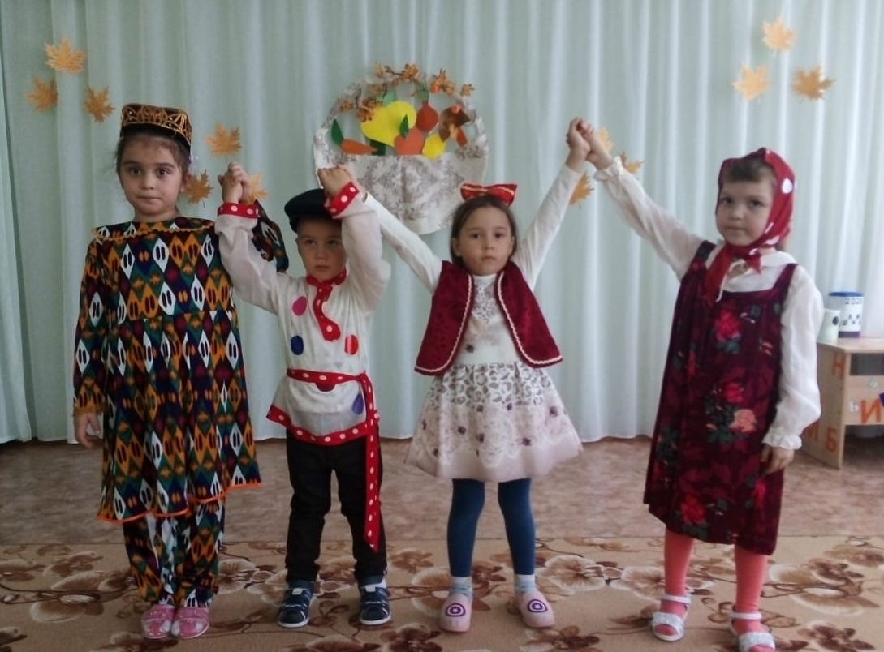
Внеклассное мероприятие по теме:
«21 февраля- Международный день родного языка»

Slide 5
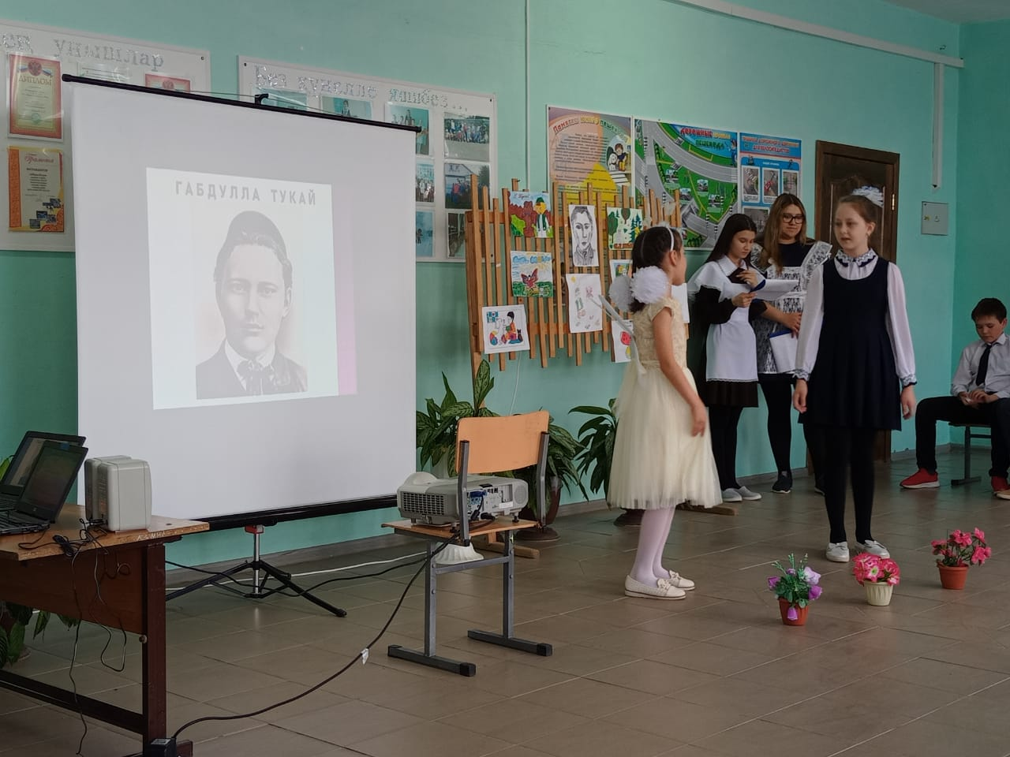
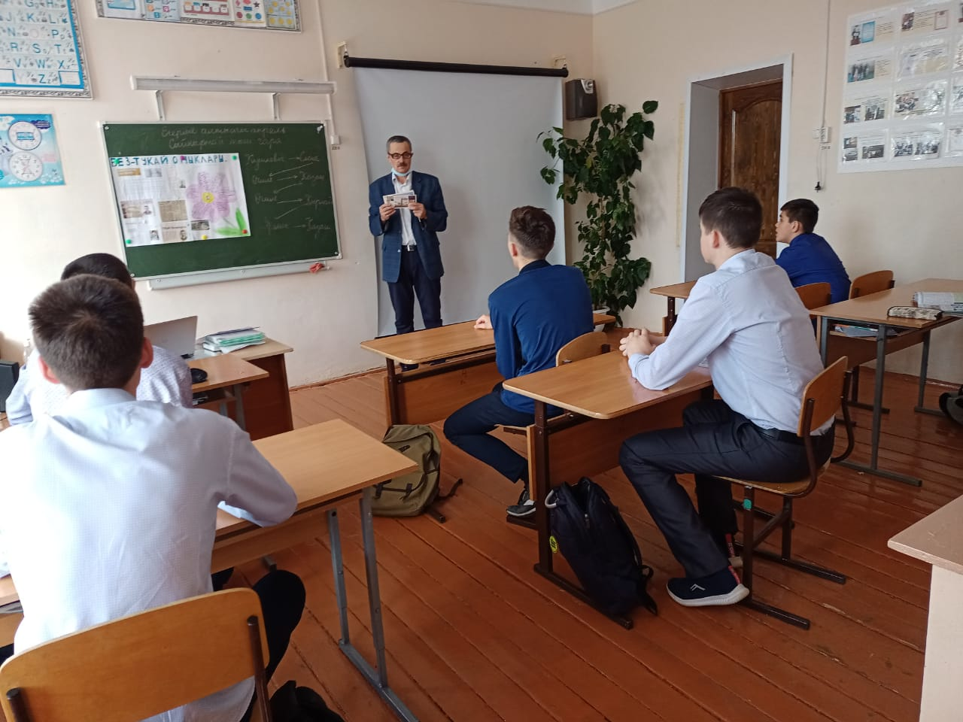

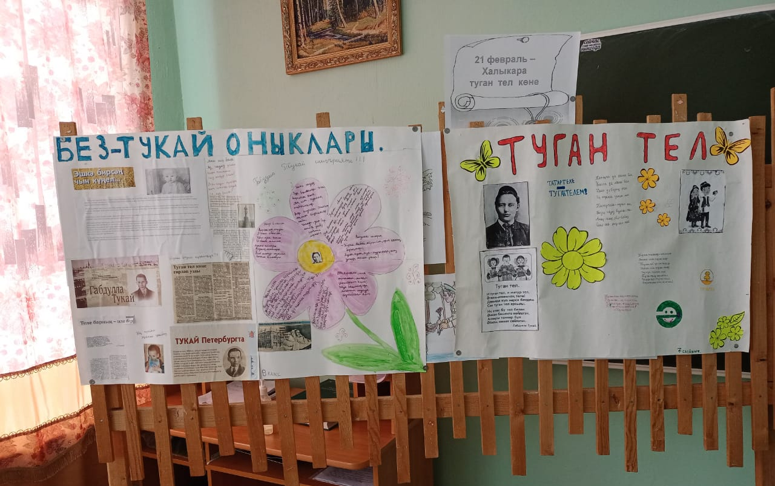
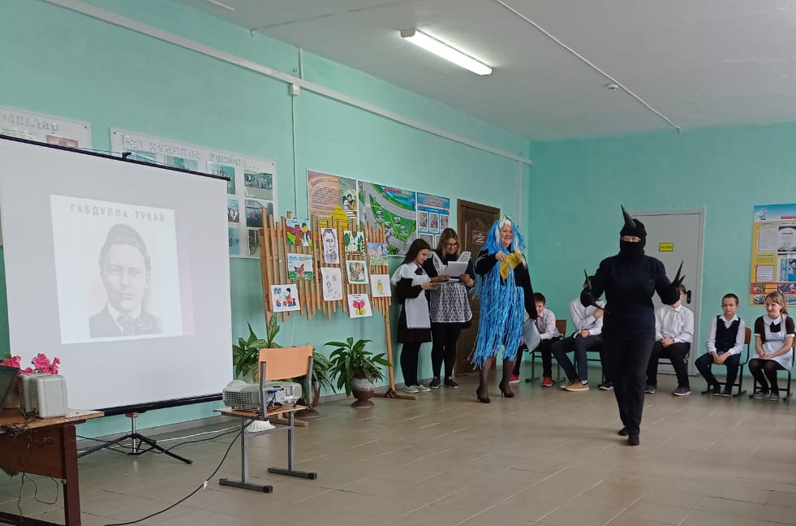
Литературно-музыкальная композиция, посвященная дню рождения поэта Г.Тукая

Slide 6

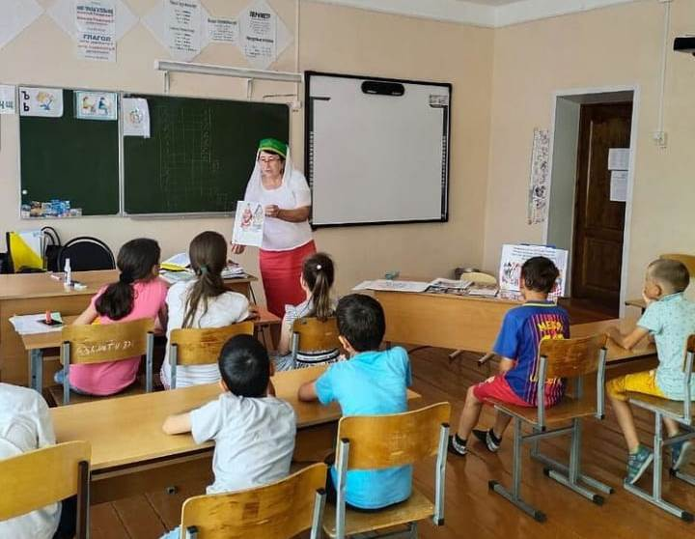
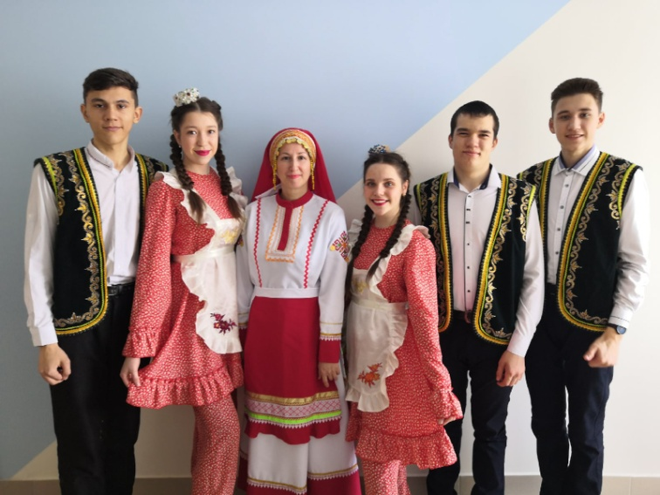
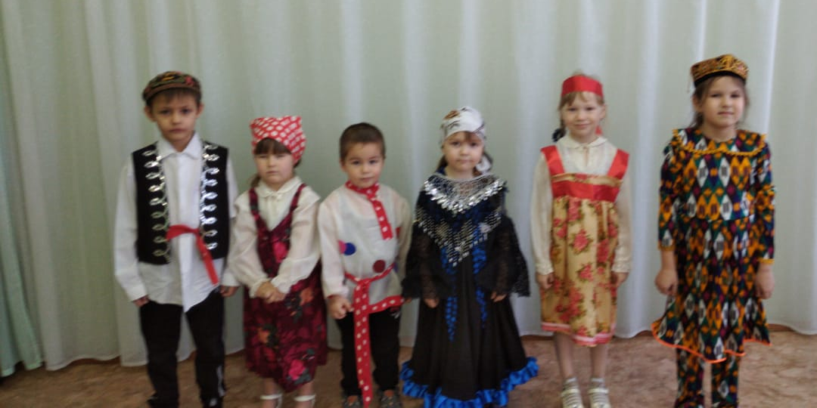
Познавательно-игровая программа «Мы разные – но мы вместе».

Slide 7
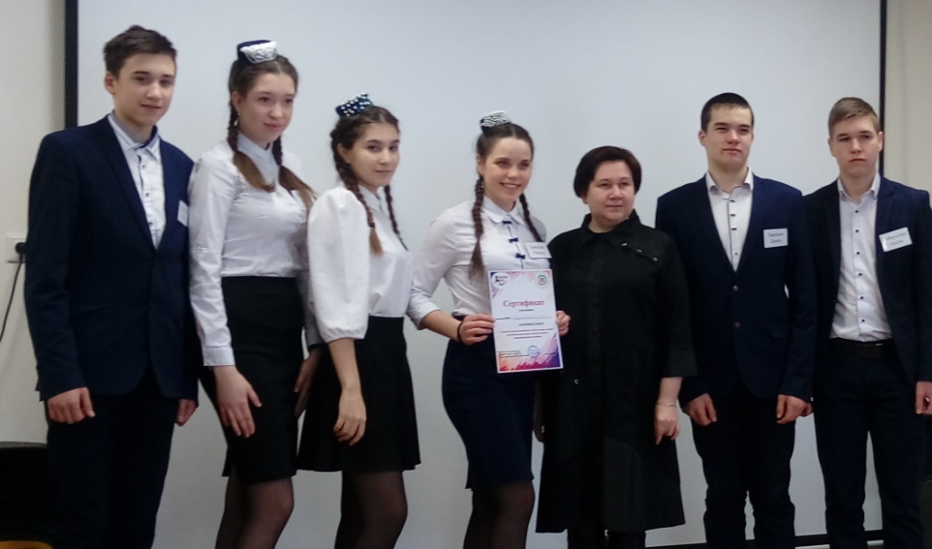
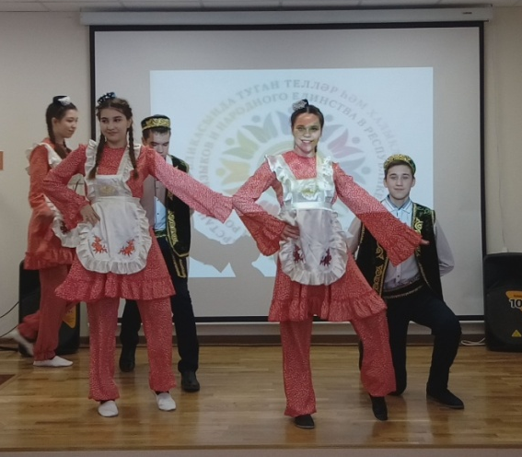
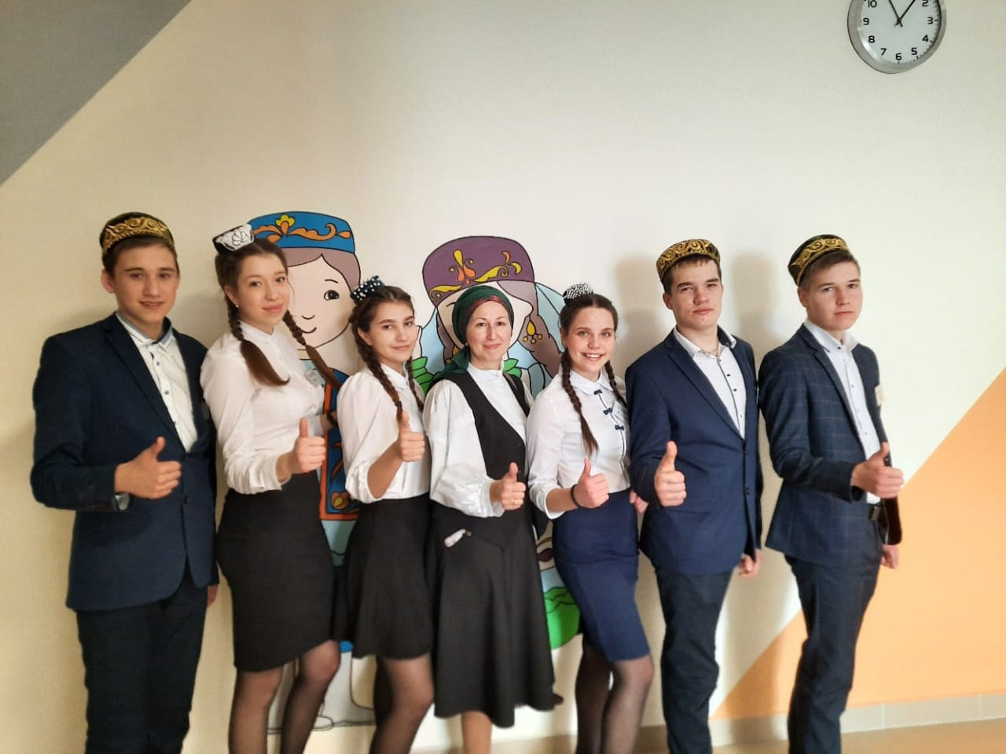
Очень важно для нашего мультикультурной страны, чтобы каждый житель имел возможность говорить, петь на родном языке, воспитывать детей, сохраняя традиции:
Участие в Интеллектуальной игре "Тамчы шоу"
среди национальных школ Алексеевского района,
ученики 9 класса (Баязитова Э.А.)

Slide 8
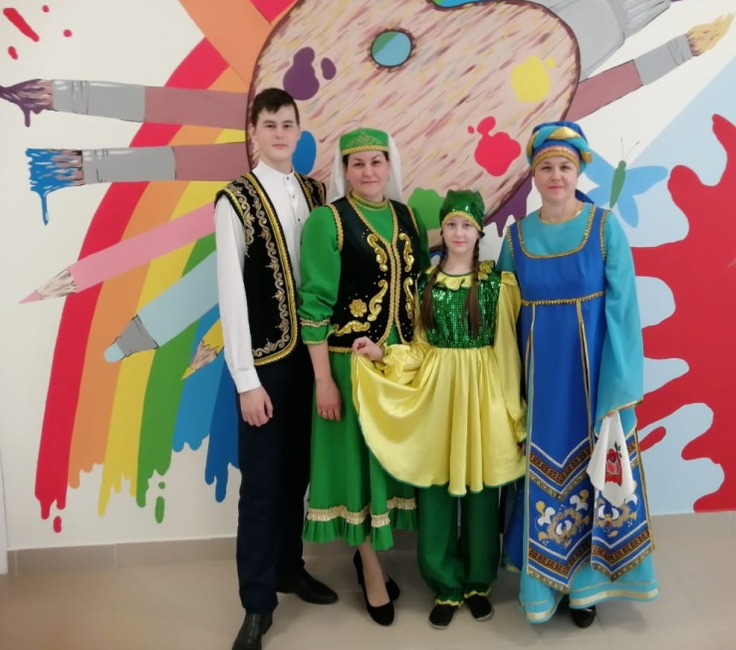
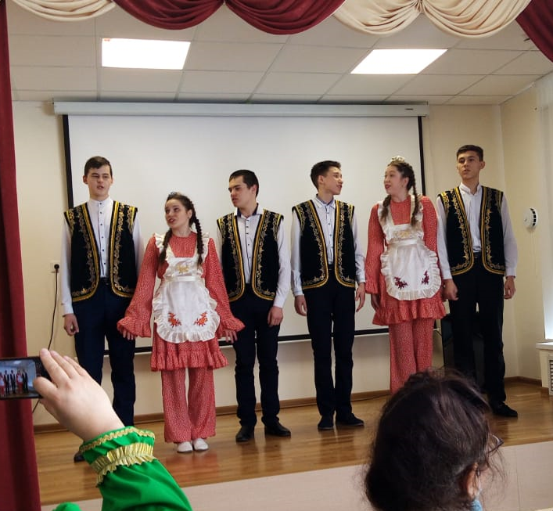
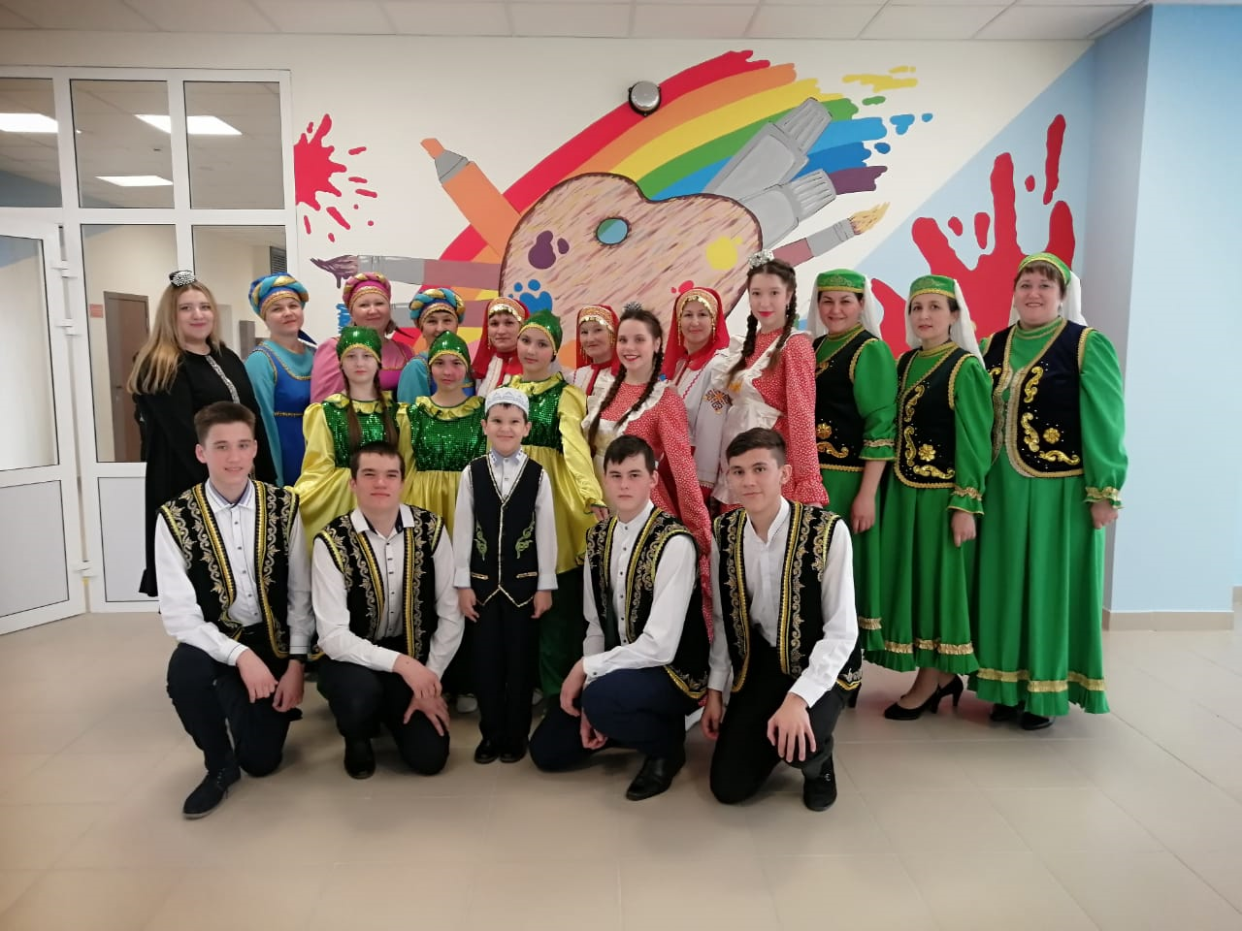
Муниципальный этап республиканского детского художественного фестиваля народного творчества «Без бергә»:
1) "Крылья творчества" коллектив "Ак калфак", 3 место (Коллектив школы)
2) Номинация -«Хореография», ученики 9 класса, 2 место
3) Номинация - "Крылья творчества", семья Давлетшиных, 3 место

Slide 9
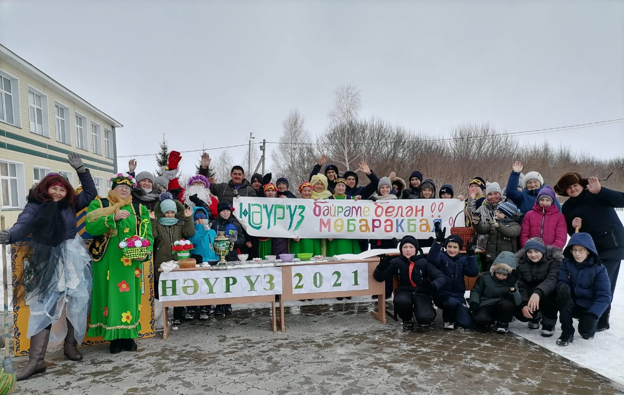
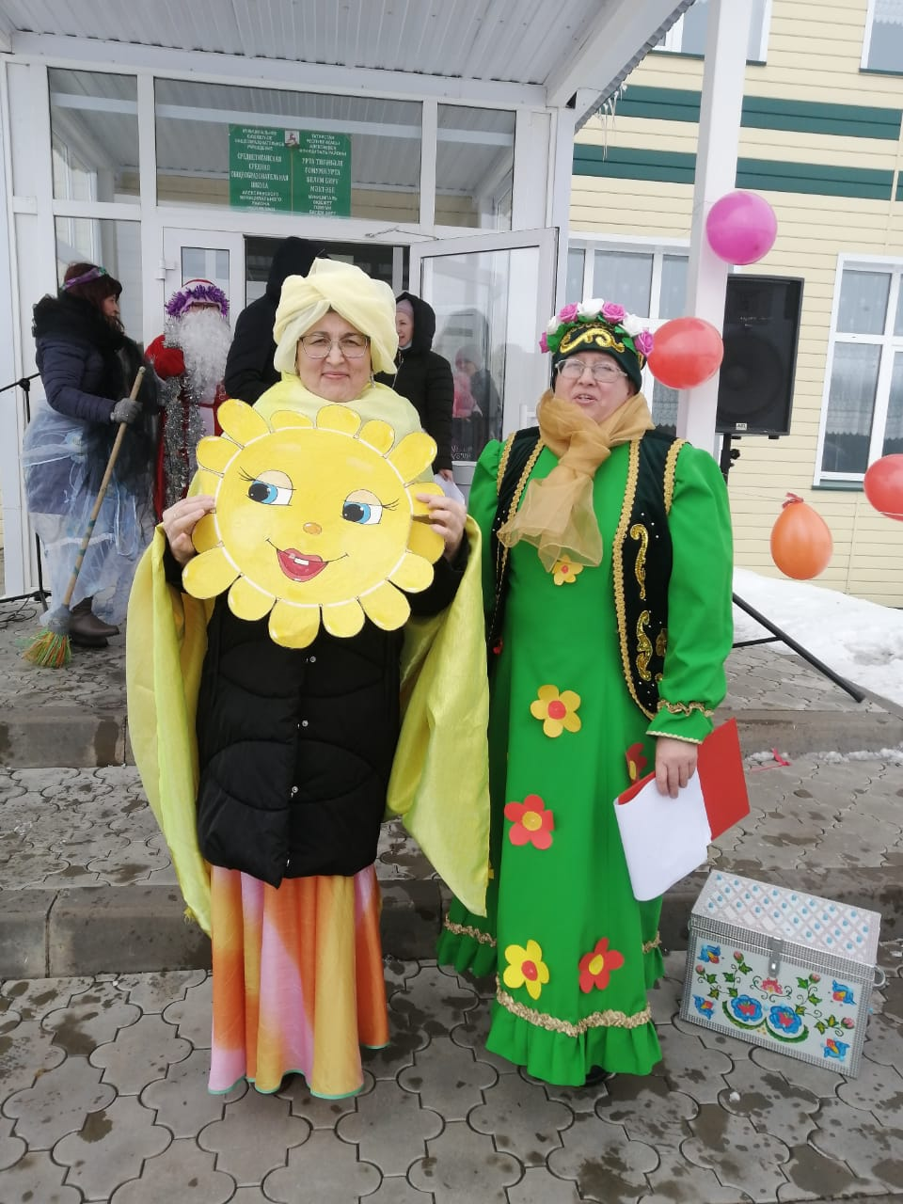
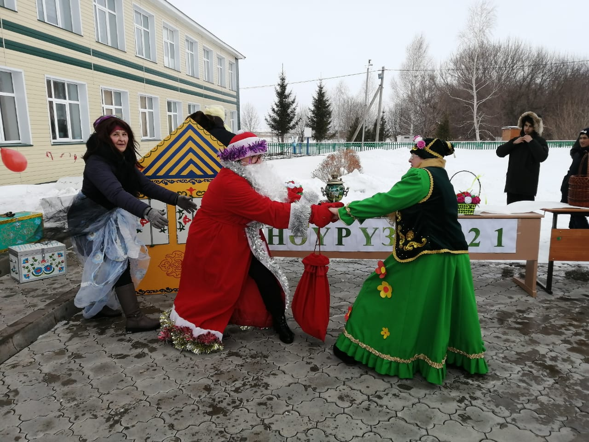
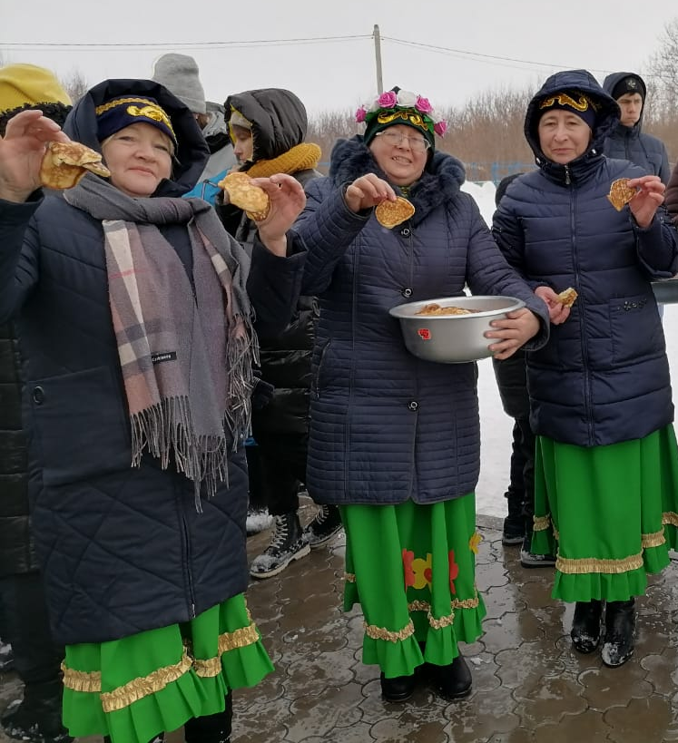
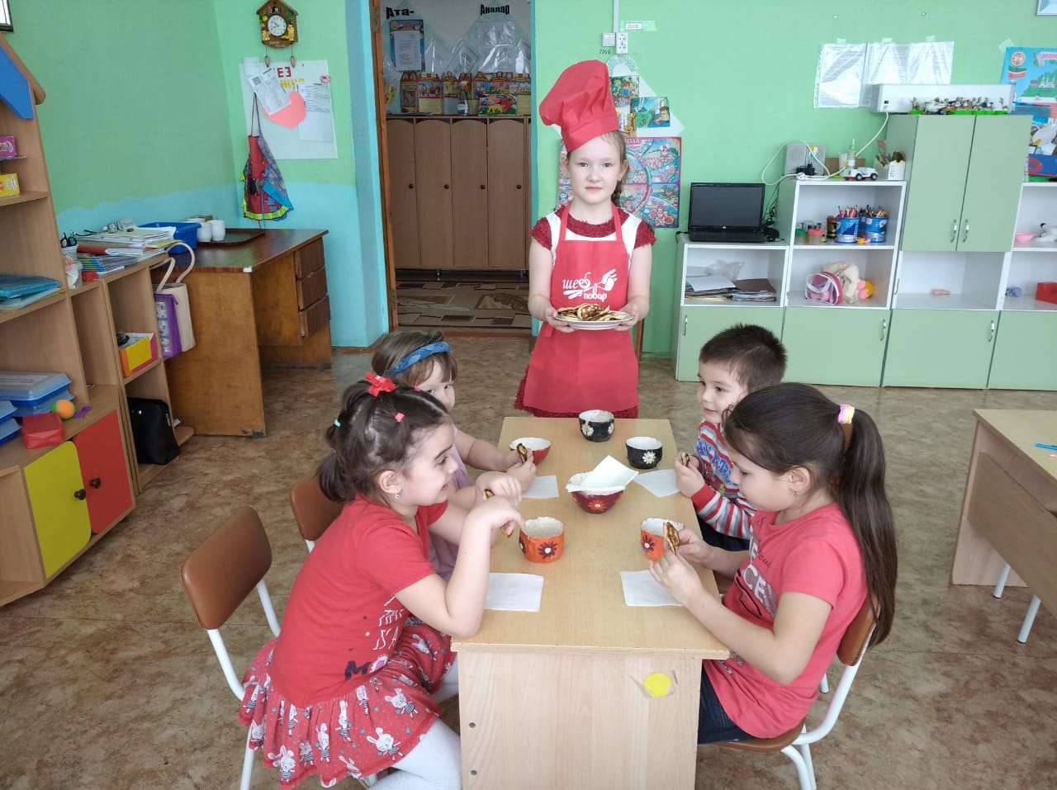
Внеклассное мероприятие «Навруз»

Slide 10
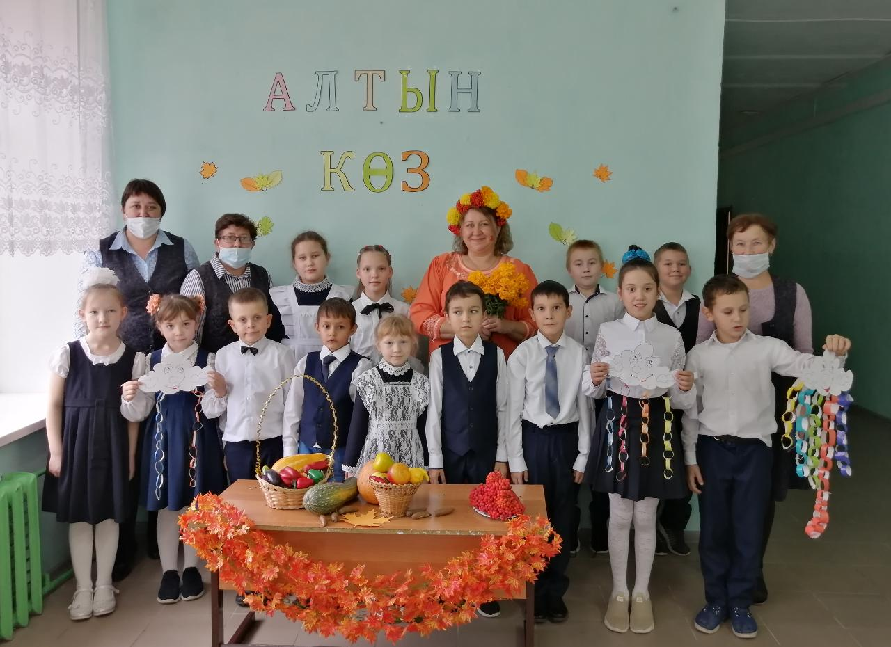
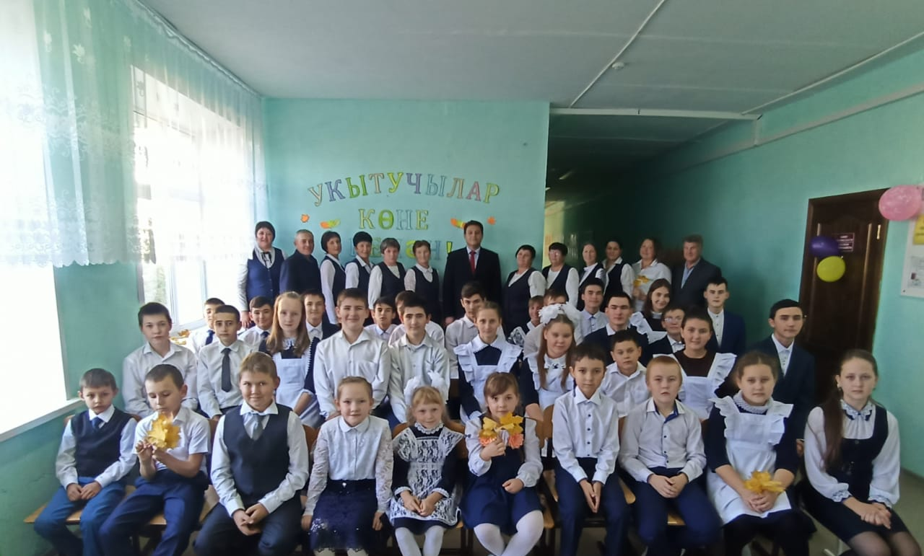
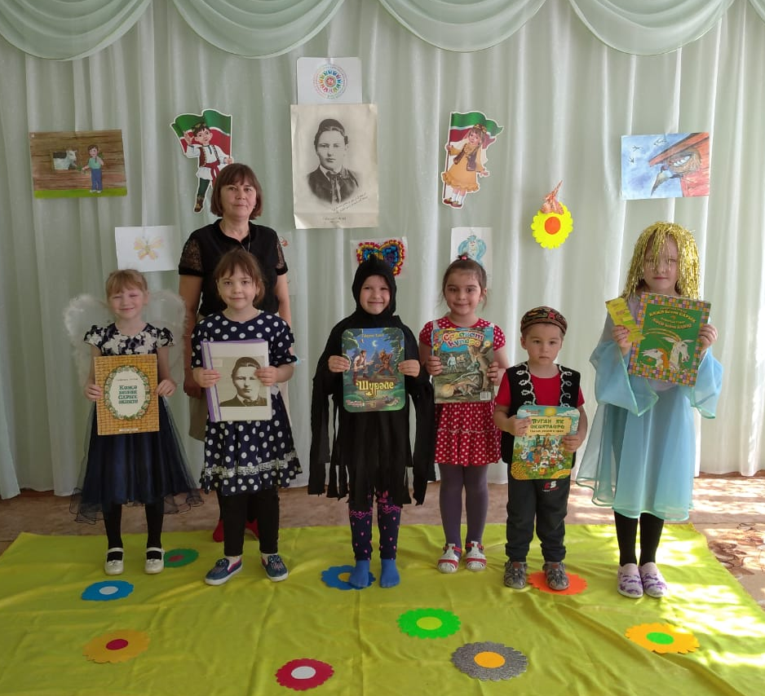
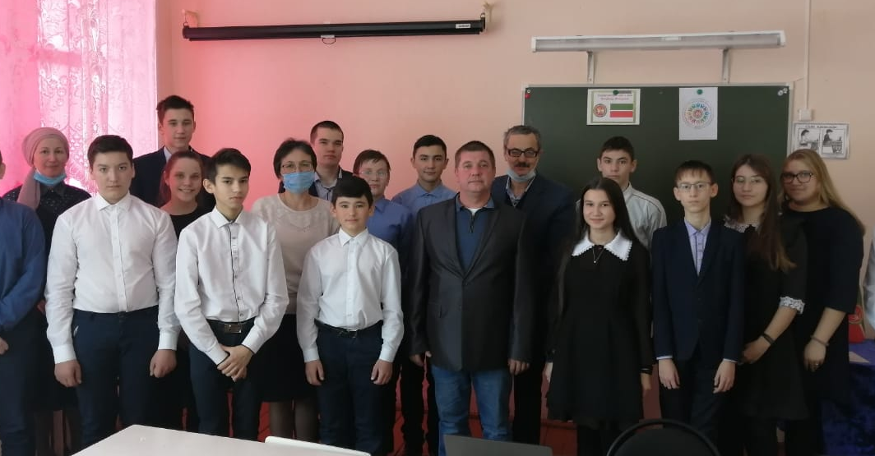
Внеклассные мероприятия, классные часы

Slide 11

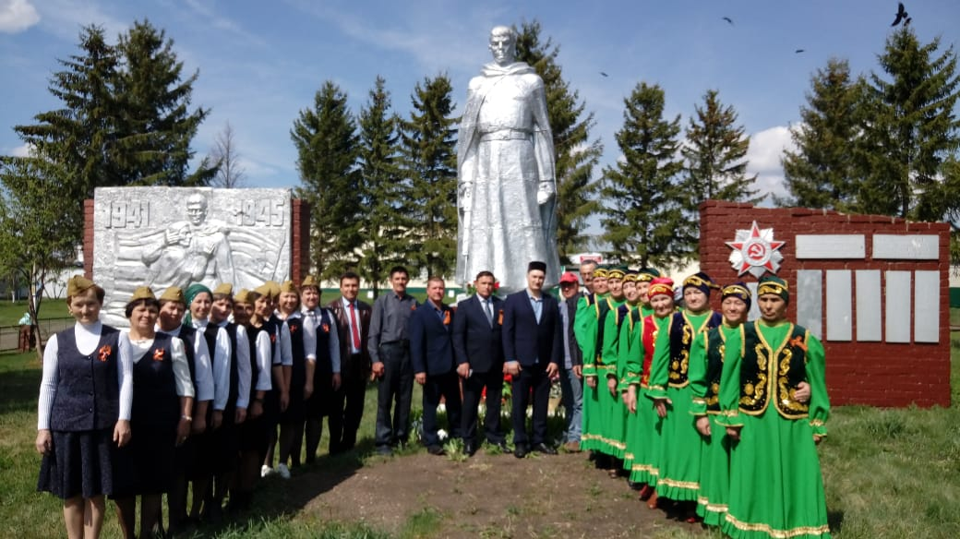
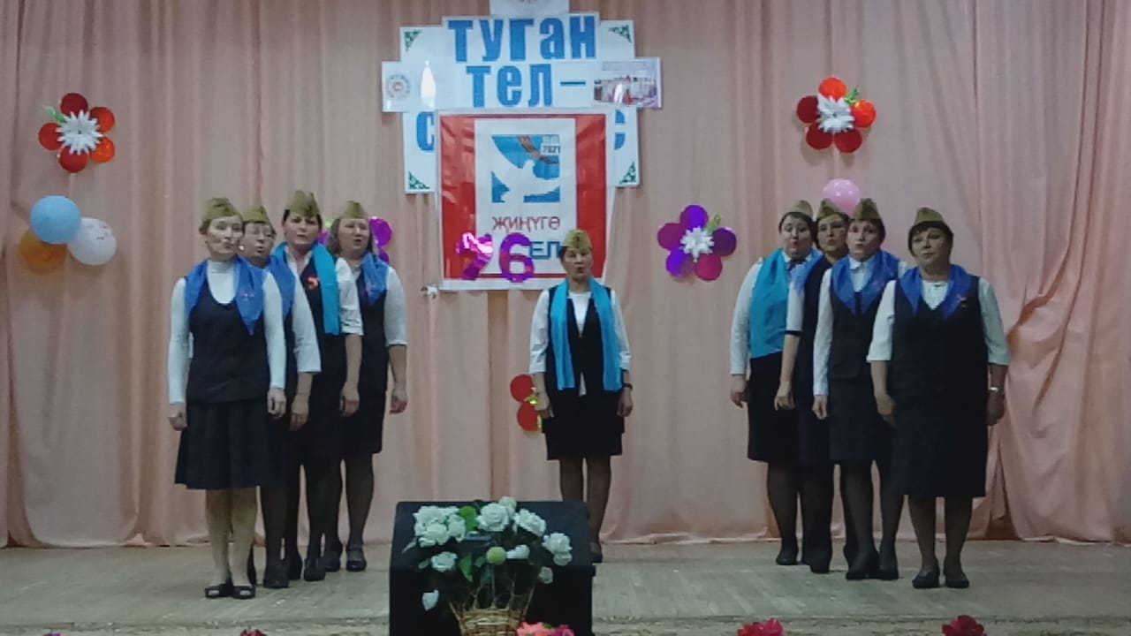
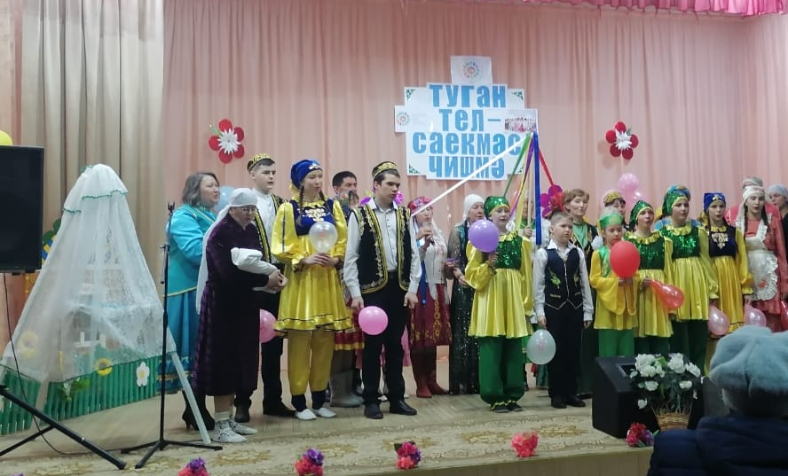
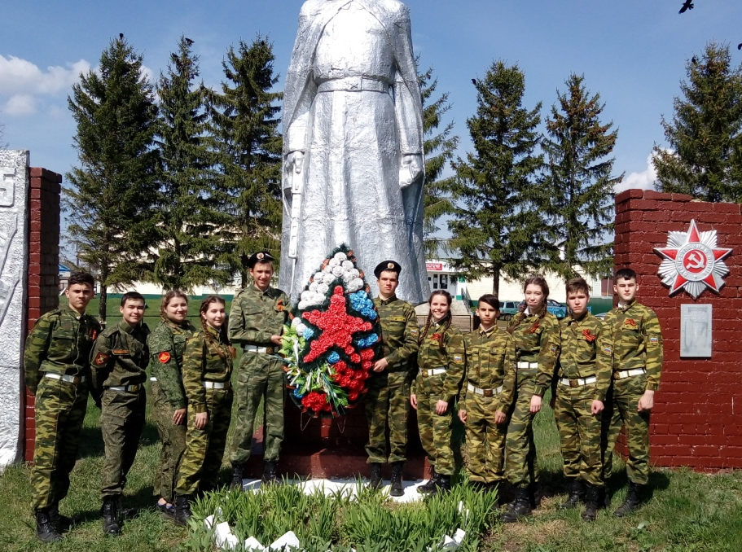
Внеклассные мероприятия

Slide 12
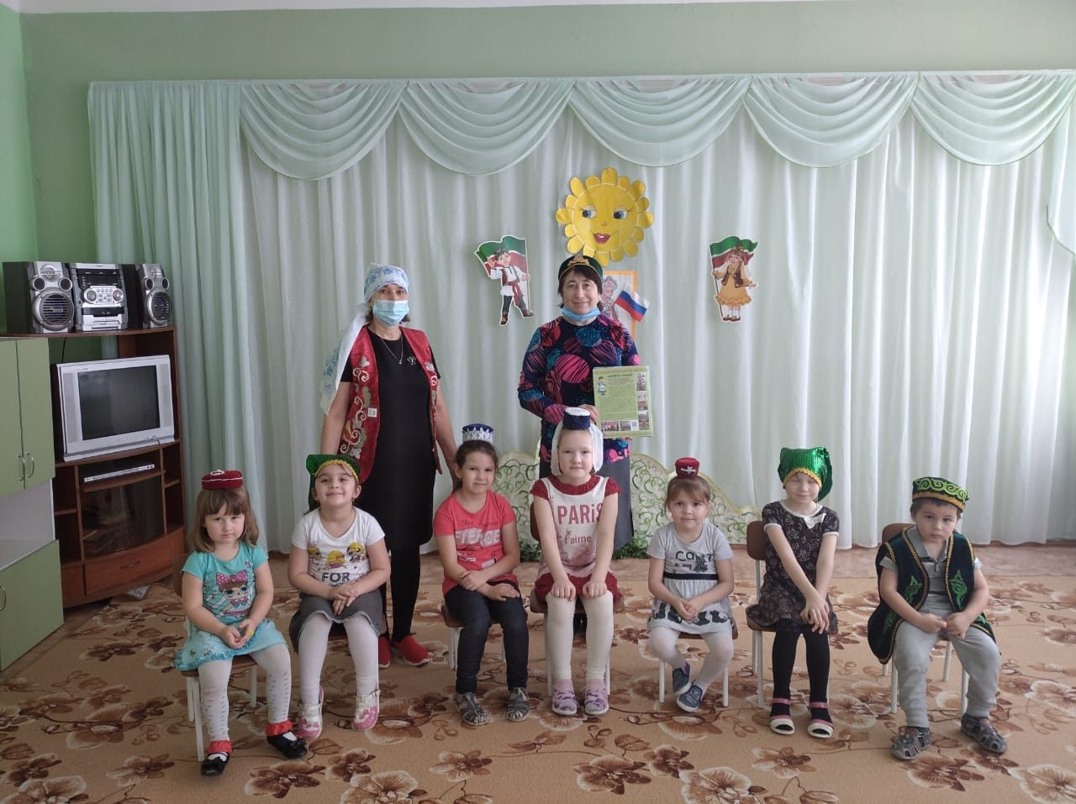
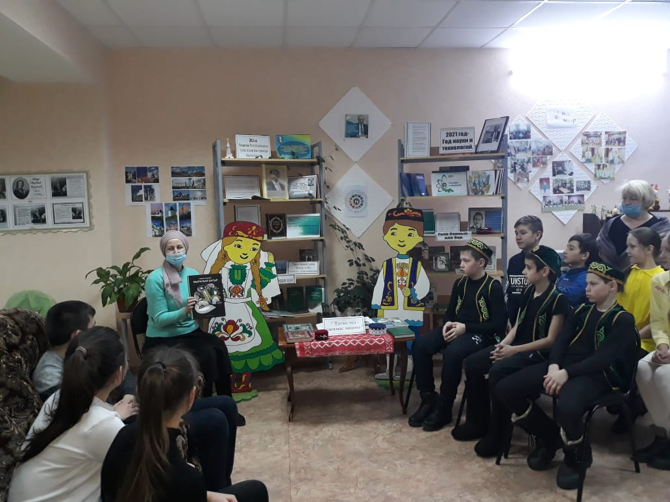
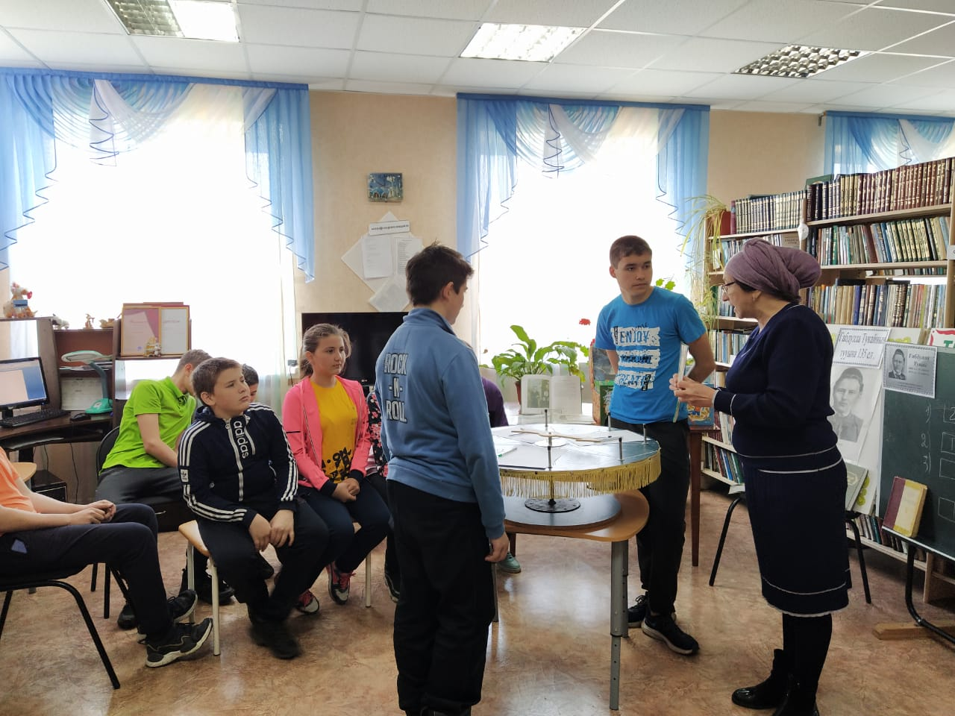
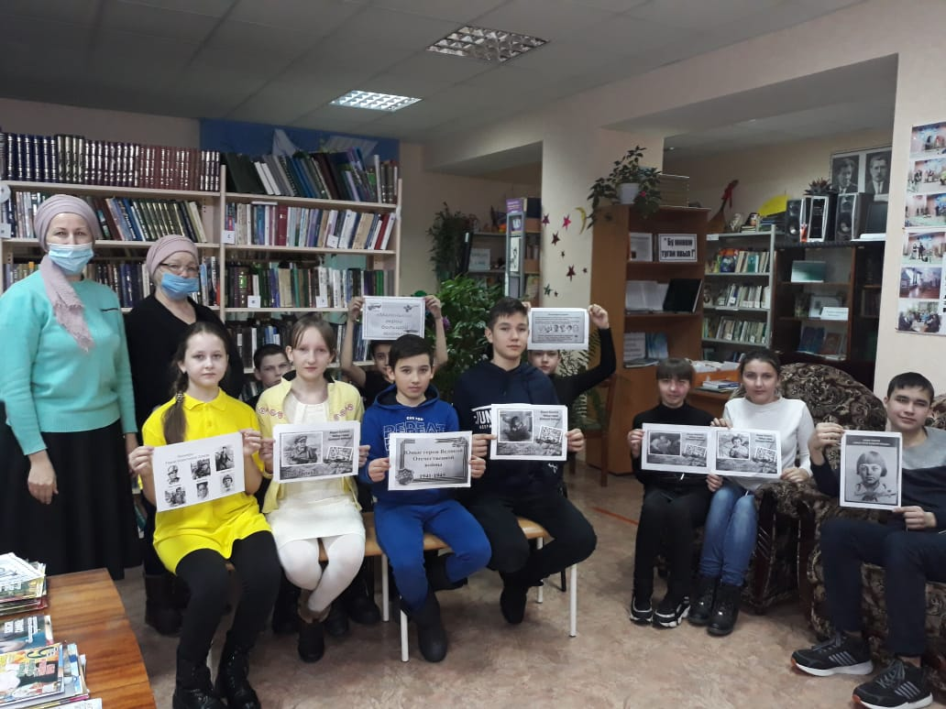
Библиотечные уроки

Slide 13
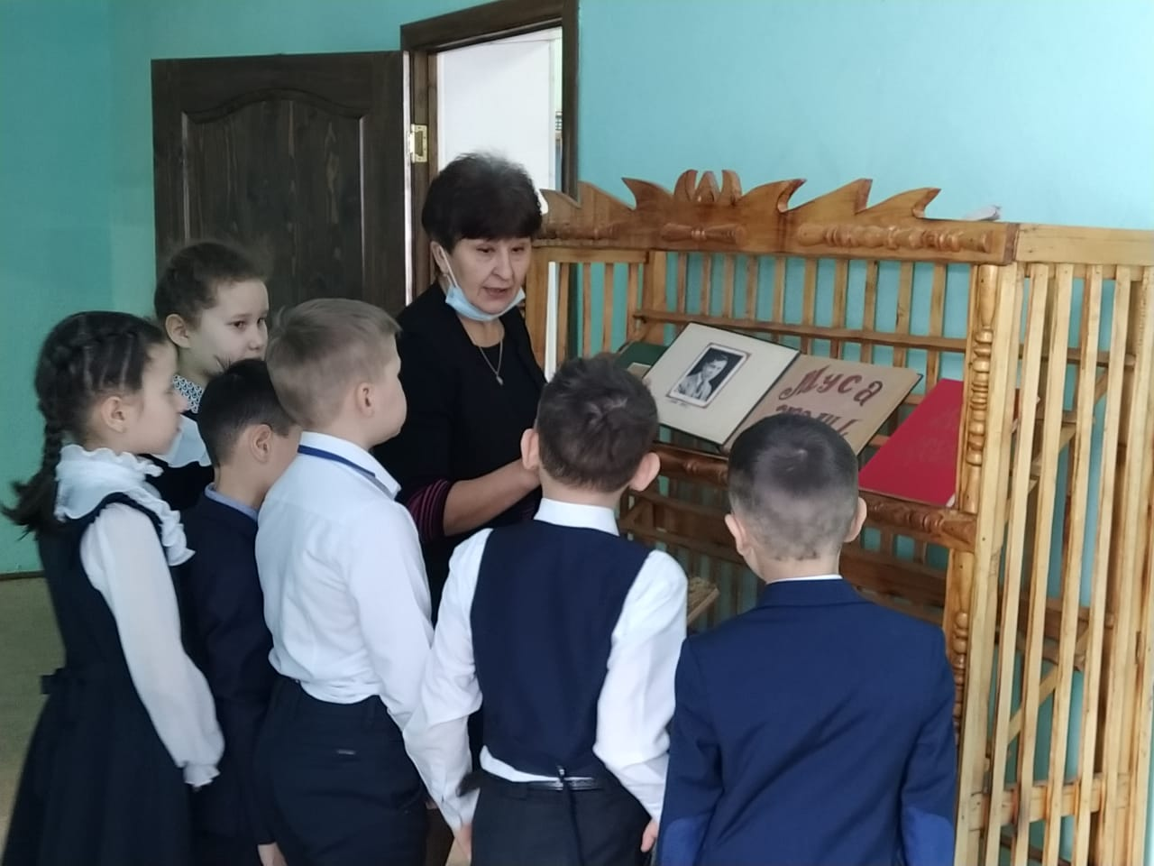
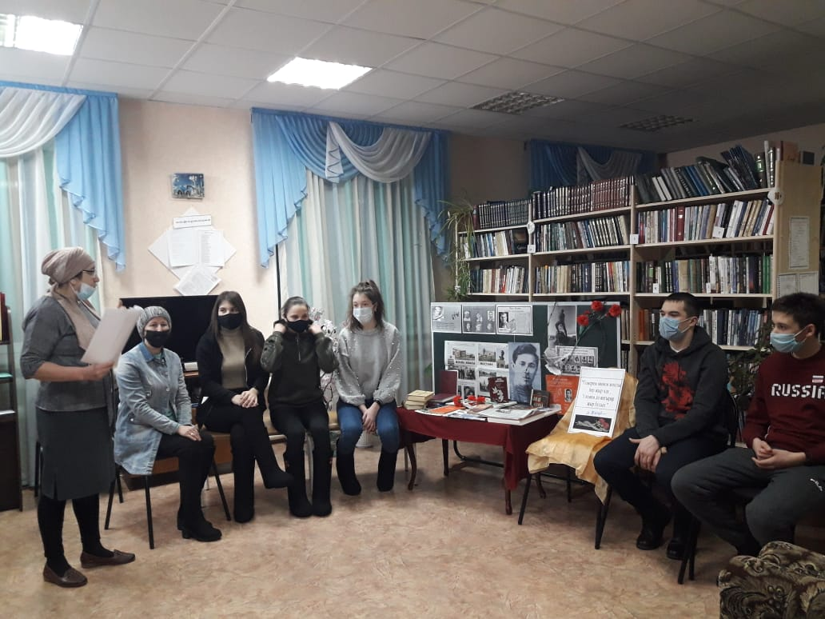
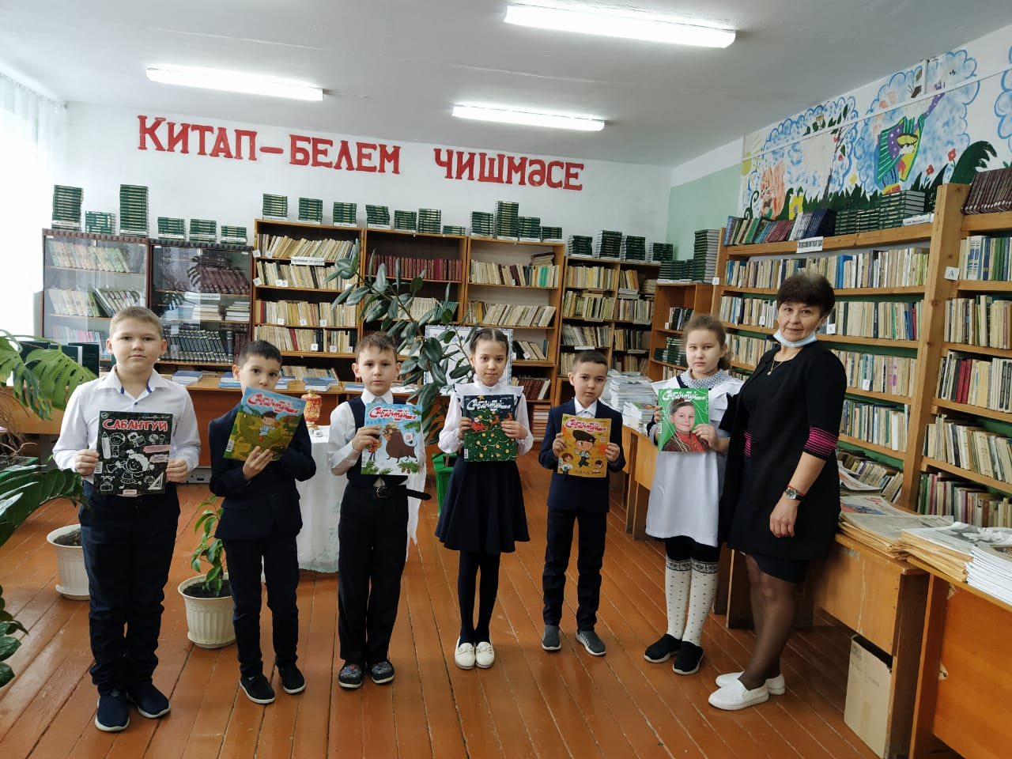
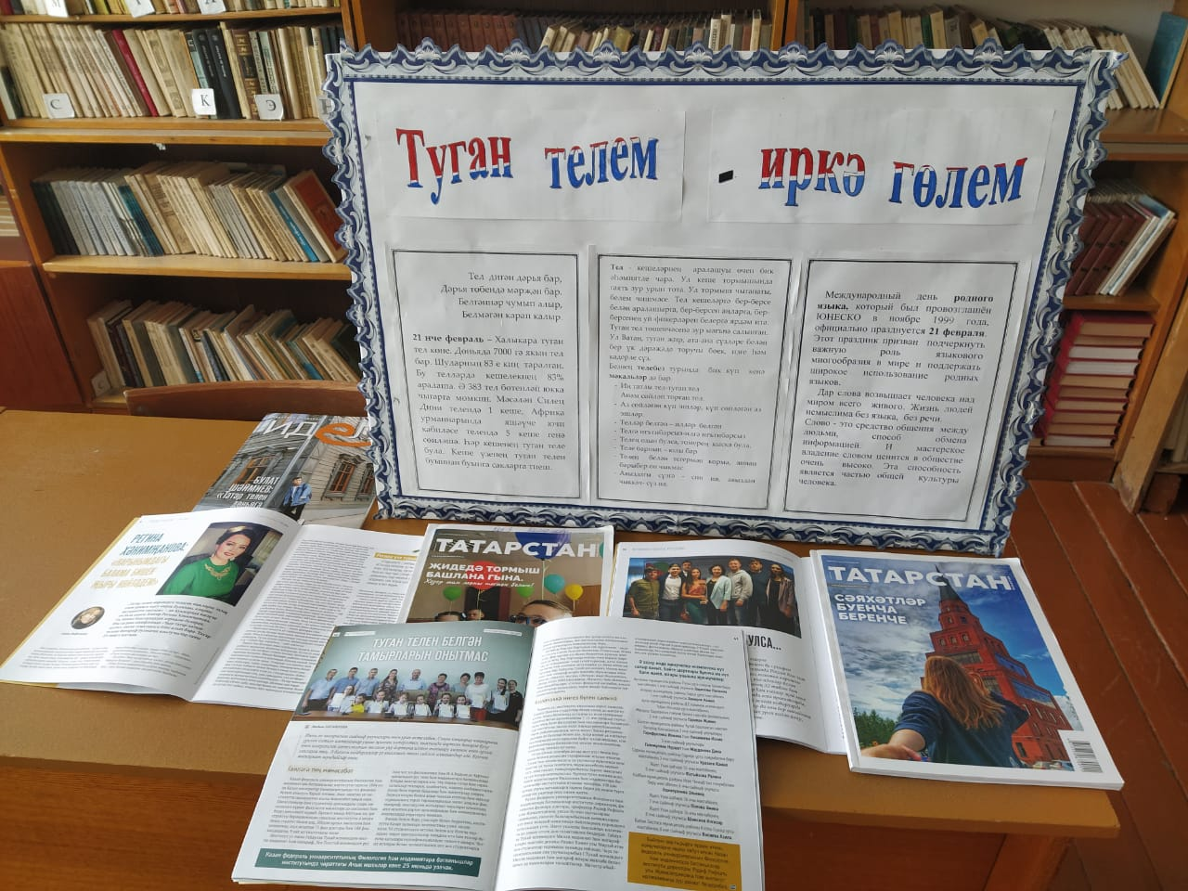
Библиотечные уроки и книжные выставки

Slide 14

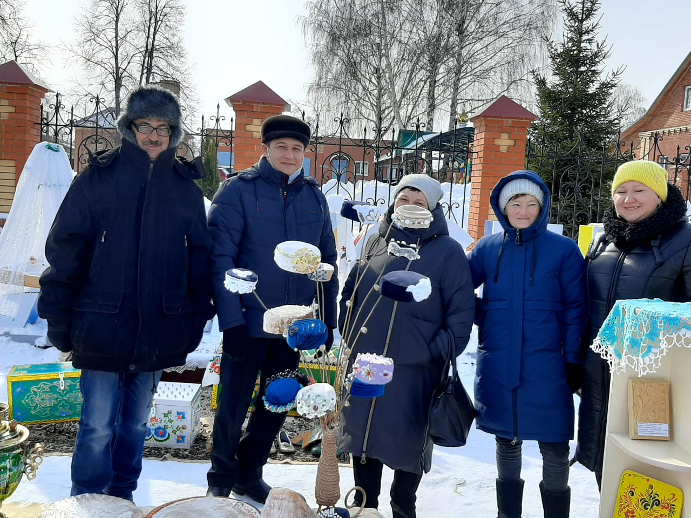
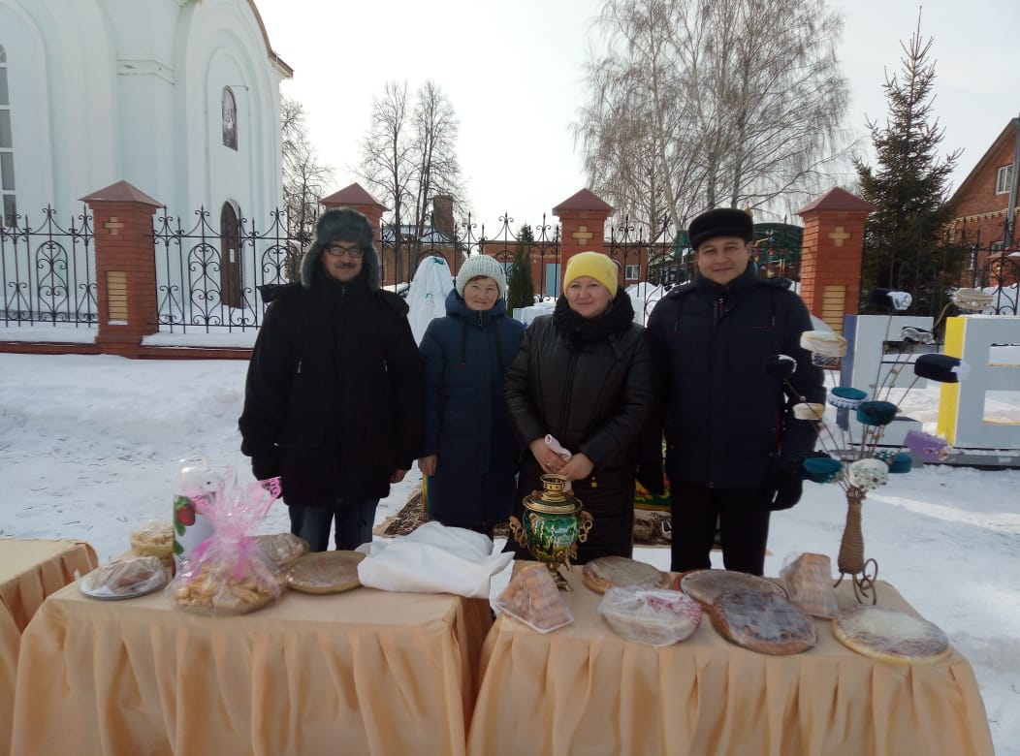
Участие коллектива школы в выставке татарской национальности в рамках проведения масленицы в п.г.т. Алексеевское
Участие в выставках:

Slide 15
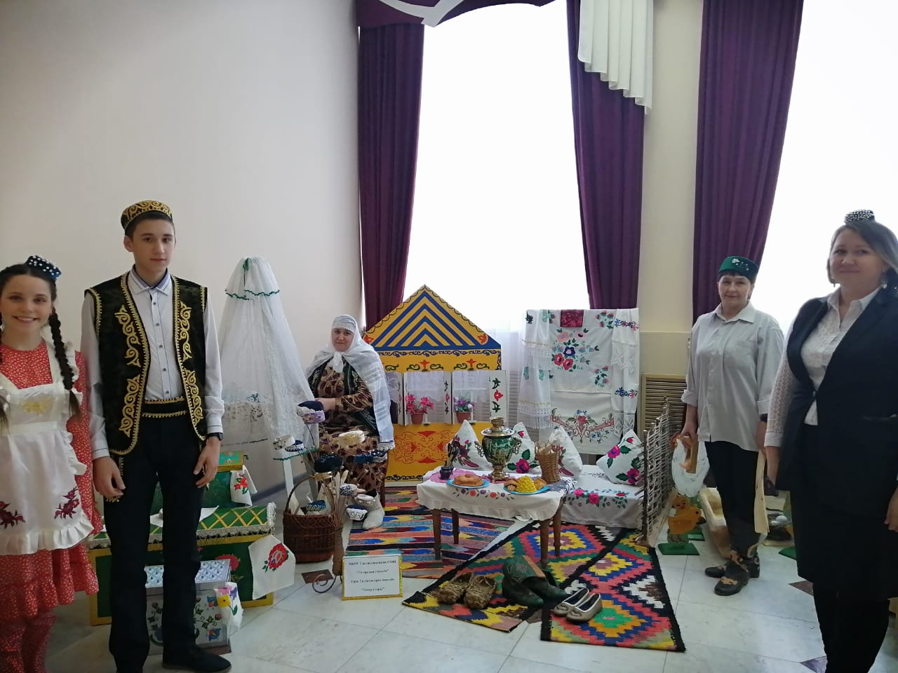
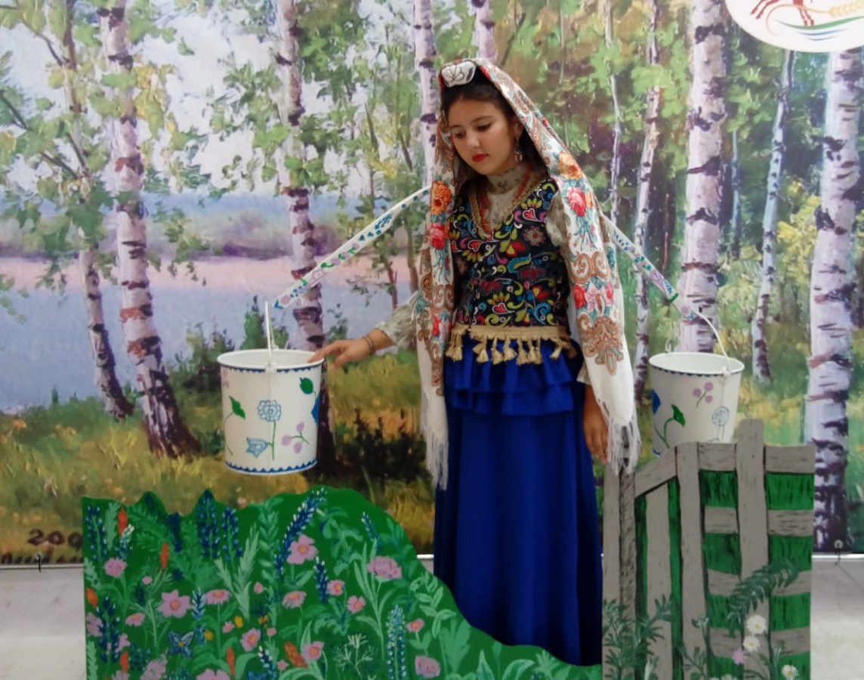
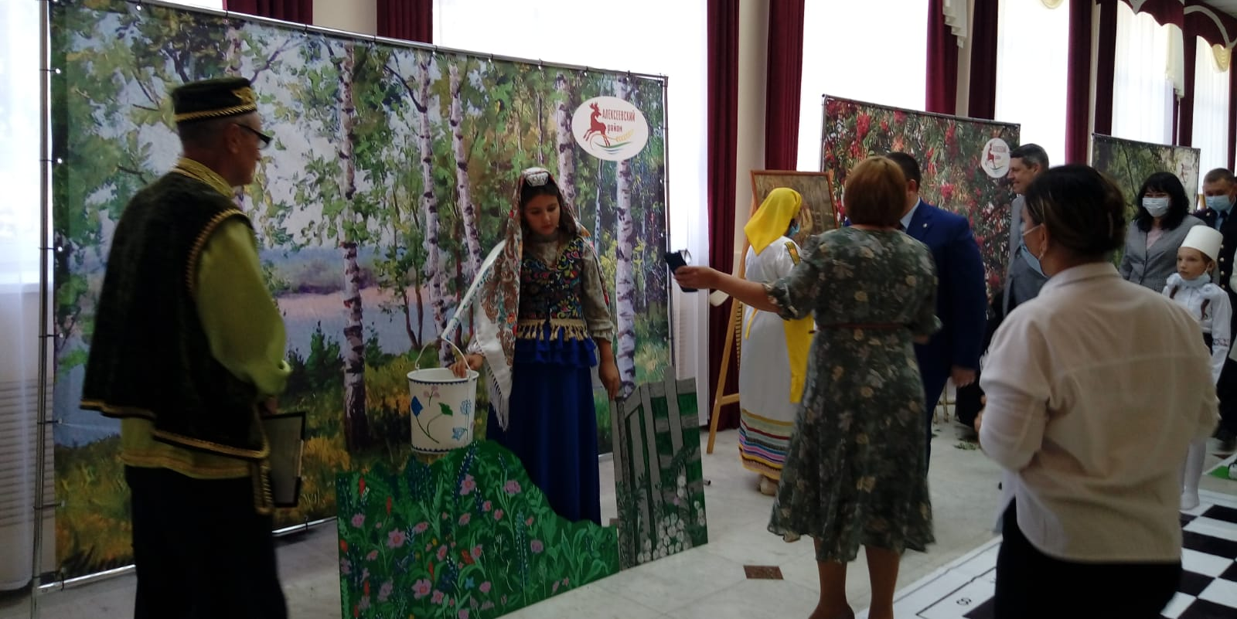
Участие в выставках:
Выставка «Татарской усадьбы» в Алексеевском РДК
Выставка картин татарских художников
в рамках августовской конференции

Slide 16




Посещение музеев

Slide 17



Образовательная акция по проверке грамотности на татарском языке «Татарча диктант – 2021»
Флешмоб «Эстетика моего народа»
Акция «День народного единства»

Slide 18


VIмежрегиональные научно-исследовательские чтения им.К. Тимбиковой
Наши достижения:
Камалова Зарина Салаватовна
Призёр 3 степени
Руководитель: Заббарова Г.Р.
Давлетшина Диля Рамилевна
Призёр 3 степени
Руководитель: Камалова С.Р.
XII республиканский конкурс
«Путешествие к истокам»
Номинация: Лучшая видео-экскурсия

Slide 19

1) VРеспубликанская научно- практическая конференция школьников «Юность в древнем Биляре» - Хисмиева И., Диплом 3 степени
2) II Всероссийский конкурс творческих работ с международным участием ко Дню народного единства «Лучше Родины нашей / Нет на свете, друзья!»- Зарипов Д.Ф. Диплом лауреата III степени
3) Всероссийский конкурс сочинений 2021 года (региональный этап) - Зарипов Д.Ф., Диплом Победителя
4) Региональный творческий конкурс «Я лиру посвятил народу своему…» (Номинация: Страна мастеров (рисунки-иллюстрации формата А3 к произведениям Н.А. Некрасова)), Зарипов Д.Ф., 5 класс, 2 место
5) XI республиканский конкурс научно-исследовательских и творческих работ учащихся «Аксаковские чтения»
- Зарипов Д.Ф., Диплом за 2 место
Наши достижения:

Slide 20



Фестиваль среди отрядов профилактики правонарушений образовательных учреждений Алексеевского МР РТ – Диплом 2 место
Наши достижения:
Победители 1 этапа весенних игр КВН
в Алексеевском МР

Slide 21


Первая открытая республиканская конференция-конкурс, Буранов А.А., 7 класс «Жизнь в стиле ЭКО»
Диплом 2 место
Наши достижения:
Республиканская научно-практическая конференция "Юность в Древнем Биляре", секция "Воплощаем идеи в жизнь", Буранов А., 7 класс - Диплом III степени

Slide 22



Республиканский конкурс Эковесна 2021,
Диплом "Лучшая школа"
Наши достижения:

Slide 23


Наши достижения:
1) Муниципальный этап III Международного литературного конкурса чтецов "Джалиловские чтения", Хисмиева И., 9 класс, 2 место (Баязитова Э.А.)
2) Участие в Интеллектуальной игре "Тамчы шоу" среди национальных школ Алексеевског района, ученики 9 класса (Баязитова Э.А.)
3) Муниципальный этап республиканского детского художественного фестиваля народного творчества «Без бергә», номинация -«Хореография», ученики 9 класса, 2 место,(Баязитова Э.А.)
4) Муниципальный этап республиканского детского художественного фестиваля народного творчества «Без бергә», номинация -«Народный вокальный ансамбль», 3 место (Баязитова Э.А.)
5) Участие на республиканском этапе XI Международного конкурса чтецов им.Г.Тукая «Сөй гомерне, сөй халыкны, сөй халыкның дөньясын» Габдулла Тукай, г.Казань, (Баязитова Э.А.)
6) Муниципальный этап республиканского детского художественного фестиваля народного творчества «Без бергә», номинация -«Художественное чтение», ученик 9 класса (Камалова С.Р.)
7) Республиканский конкурс чтецов «ТАТАR СҮЗЕ», ученик 9 класса (Камалова С.Р.)
8) Республиканский конкурс рисунков в рамках Парламентского урока-2021. Мухаметзянов Р.Р.3 кл
«Татарстан –наш общий дом .Единство народов ,культурное и языковое
многообразие как уникальное богатство Республики» (Гимадеева Г.Х.)
9) Республиканский конкурс чтецов «ТАТАR СҮЗЕ»,.Поэзия.Мухаметзянов Р. 3 кл (Гимадеева Г.Х.)
10) Участие в Межрегиональной научно-исследовательской конференция им.Х.Атласи "Исторические и культурно-нравственные ценности народов Поволжья", Гильмутдинов И. (Баязитов Р.Р.)

Slide 24
Наши достижения:
11) Муниципальный этап республиканского детского художественного фестеваля народного товорчества "Без бергә", номинация - "Крылья творчества" коллектив "Ак калфак", 3 место (Коллектив школы)
12) Муниципальный этап республиканского детского художественного фестеваля народного товорчества "Без бергә", номинация - "Крылья творчества", семья Давлетшиных, 3 место
13) Региональный творческий конкурс «Я лиру посвятил народу своему…» (Номинация: Страна мастеров (рисунки-иллюстрации формата А3 к произведениям Н.А. Некрасова)), Зарипов Д.Ф., 5 класс, 2 место (Зарипова Л.Р.)
14) Творческий конкурс поделок по произведениям Г.Тукая "Мы любим сказки Тукая", 3 место (Садыкова Л.Х.)
15) Межрегиональная НПК имени М.Джалиля (“Җәлил укулары”) (Номинация: В книжной памяти мгновения войны); Розыева С.Р., 11 класс, 3 место (Зарипова Л.Р.)
16) Победитель республиканского конкурса "Мой Татарстан". (Хайбуллин А.Т.)

Slide 25

Наши достижения:
17)Участие во Всероссийской научной конференции «Родной язык – источник исторической памяти и культурного наследия» в Республике Татарстан (Хайбуллин А.Т.)
18) Участие в республиканской научно-иследовательскаой конференции школьников, посвященной памяти татарского ученого просветителя И.Хальфина.
19) «Милли мультfest» республика балалар кинофестивале (Заббарова Г.Р.)
20) Участие на муниципальном этапе межрегиональной научно-практическойконференции «Шәҗәрәләр–нәселагачы»(«Родословные – древо поколений») Секция «Туган ягым чишмәләре» (Родники родного края). (Галиева Р.З.)

Slide 26
Спасибо за внимание!

